Slide 1
6.2 使用图形界面操作数据库

Slide 2
6.2.1 使用图形界面创建数据库
创建数据库前的准备工作
数据库名称。
主数据文件的逻辑名称、所属的文件组、初始大小、自动增长大小、存放路径、物理名称等。
次要数据文件的逻辑名称、所属的文件组、初始大小、自动增长大小、存放路径、物理名称等。
日志文件逻辑名称、初始大小、自动增长大小、存放路径、物理名称等。
Notes:
需要确定数据库名称…..
数据库文件分逻辑名称和物理名称。逻辑名称是在SQL语句中引用文件时用的名称，物理名称用于操作系统管理
[1．数据库的物理名称：存在于磁盘上的名称。
2．逻辑名称：数据库的内部名称。]
自动增长大小是指文件装满后自动增长的大小
如果有次数据文件，则需要确定

Slide 3
创建数据库
【例1】创建名为school的数据库，要求：
包含一个主数据文件文件school.mdf和一个日志文件school_log.ldf；
主数据文件初始大小为10MB，最大存储空间为100MB，增长大小为5MB，存储路径为D:\DATA；
日志文件初始大小为8MB，最大存储空间为50MB，增长大小为4MB，存储路径为D:\DATA。
其他使用默认值。
Notes:
通过例题熟悉创建数据库的步骤

Slide 4
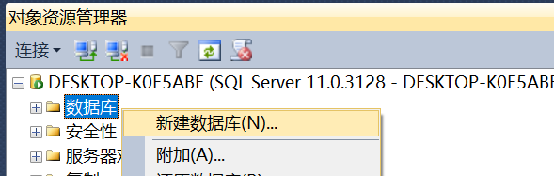
操作步骤：
如下图所示，在对象资源管理器中右击“数据库”节点，在快捷菜单中选择“新建数据库”。

Slide 5
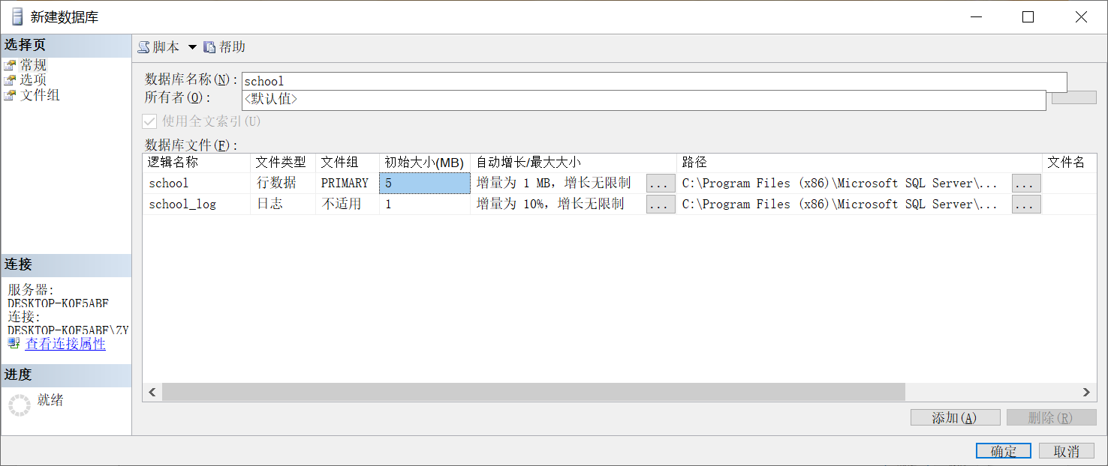
② 在新建数据库窗口左侧选择“常规”选择页，在数据库名称文本框中输入school，所有者可使用默认值。
输入数据库的名称。
“常规” 选择页
在“数据库文件”列表中会自动产生两个文件：主数据文件和日志文件，并给出了它们的默认设置。
Notes:
有3个选择页：
“常规”选择页：用于设置数据库的名称
“选项“选择页：定义数据库中的一些选项
“文件组”选择页：用于创建文件组
此时，在数据库文件列表中会自动产生两个文件，一个是主数据文件，另一个是日志文件，并给出了它们的默认设置。

Slide 6
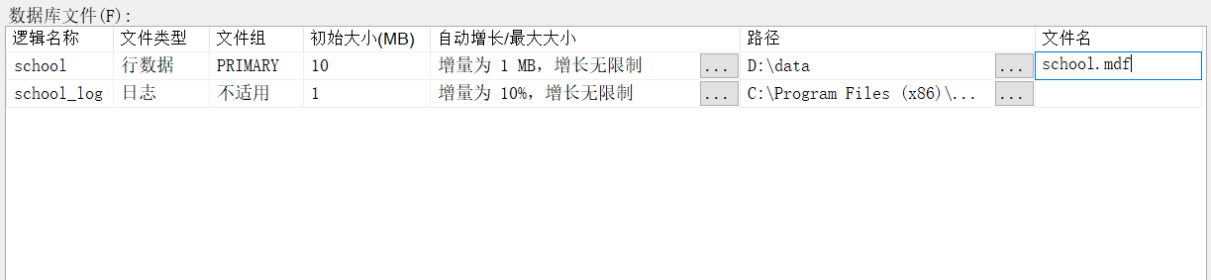
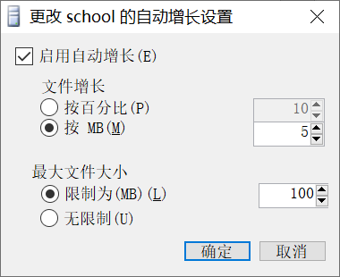
③ 在“数据库文件”列表中，
将第一个文件即主数据文件的初始大小改为10；
单击其“自动增长”后面的按钮，在打开的“更改自动增长设置”对话框中勾选“启用自动增长”复选框，在文件增长区选“按MB”并改为5，在最大文件大小区选“限制为” 并改为100，单击“确定”按钮；
将路径改为D:\data；
文件名处输入school.mdf。
Notes:
数据库文件分逻辑名称和物理名称。逻辑名称是在SQL语句中引用文件时用的名称，物理名称用于操作系统管理
该窗口下面的“添加”按钮可用于添加次数据文件和日志文件，
“删除”按钮可用于删除次数据文件和添加的日志文件

Slide 7
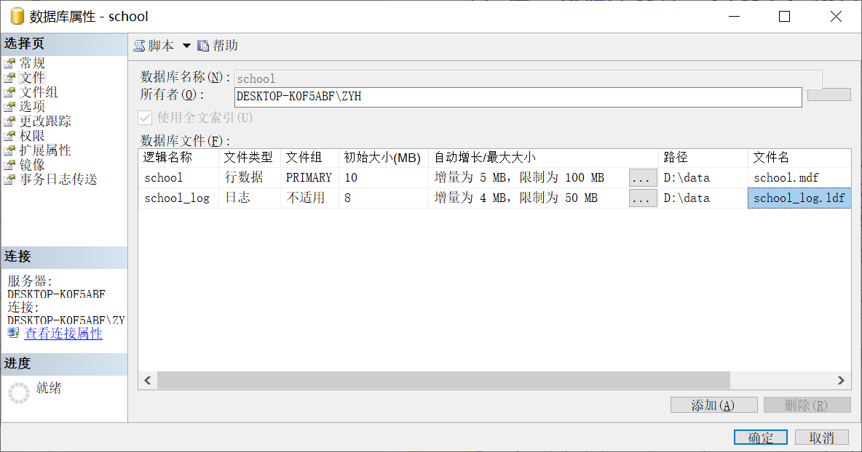
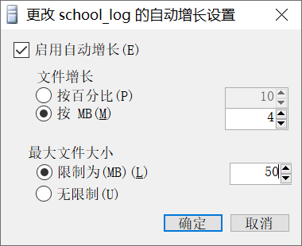
④ 在“数据库文件”列表中，按③中的方法再修改日志文件的属性：
⑤ 单击该窗口的“确定”按钮即可完成数据库的创建。
Notes:
数据库文件分逻辑名称和物理名称。逻辑名称是在SQL语句中引用文件时用的名称，物理名称用于操作系统管理
下面的“添加”按钮可用于添加次数据文件和日志文件，
“删除”按钮可用于删除次数据文件和添加的日志文件

Slide 8
6.2.2 使用图形界面方法修改数据库
【例2】修改例1创建的school数据库，要求：
将主数据文件文件的初始大小改为20MB；
新建一个文件组FG1；
增加一个次数据文件school_1.ndf，逻辑名称为school_ndf1，放在文件组FG1中，初始大小为12MB，增长大小为5MB，最大存储空间为60MB，存储路径为D:\data；
增加一个日志文件school_2.ldf，逻辑名称为school_log2，初始大小为6MB，增长大小为10%，最大存储空间为40MB，存储路径为D:\data 。

Slide 9
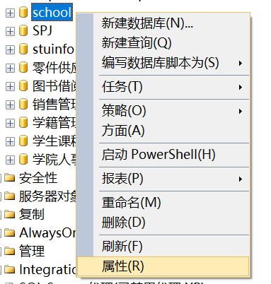
操作步骤：
如右图所示，在对象资源管理器中右单击要修改的school数据库，在快捷菜单中选择“属性”。

Slide 10
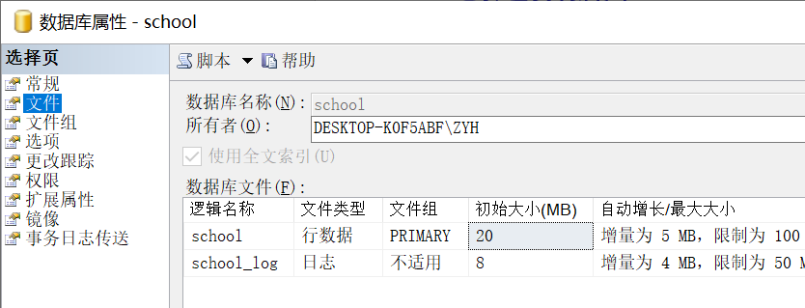
② 修改主数据文件，将其大小改为20MB：
在数据库属性窗口左侧选择“文件”选择页，在右侧“数据库文件”列表中将主数据文件的初始大小改为20。
“文件” 选择页

Slide 11
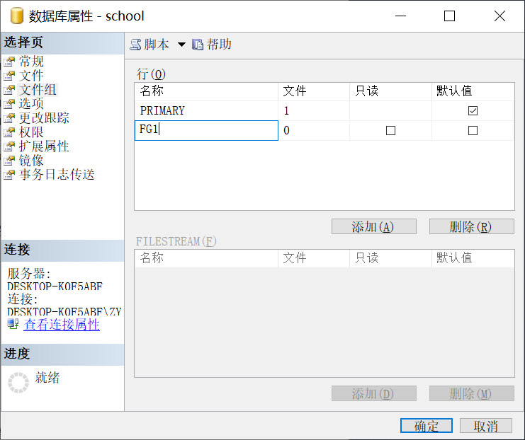
“文件组” 选择页
③ 添加文件组FG1：
在左侧选择“文件组”选项页，在右侧单击“添加”按钮添加文件组，输入文件组的名称FG1。
输入文件组名FG1
“添加”按钮
Notes:
在创建数据库时也可以通过这种方法添加文件组
在该窗口中还可以设置默认文件组

Slide 12
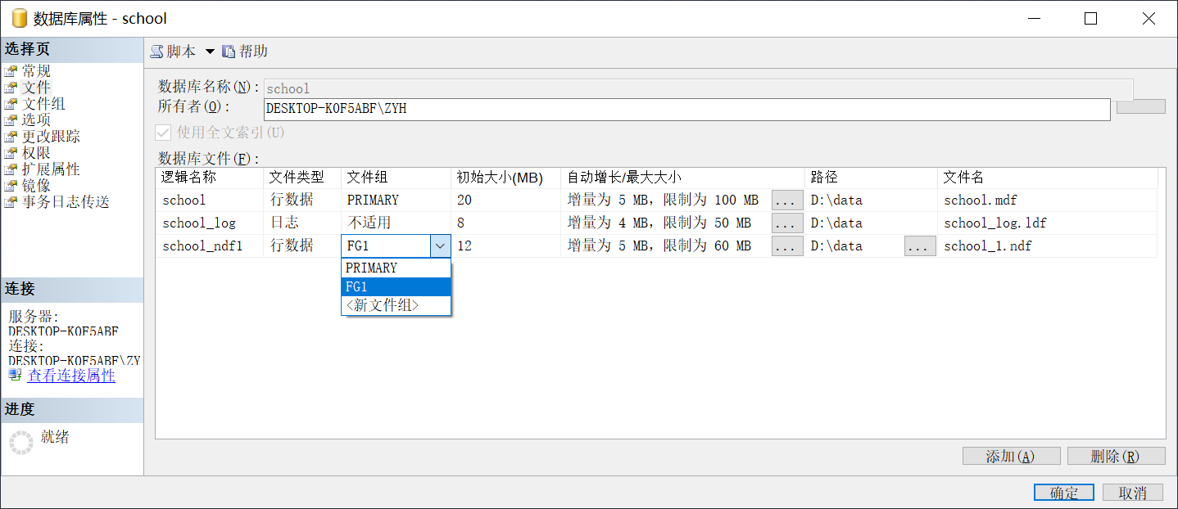
④ 添加次数据文件：
在左侧选择“文件”选择页，在右侧单击“添加”按钮，在数据库文件列表中会自动添加一个文件，逻辑名称处输入school_ndf1，将其文件类型设为“行数据”，在文件组列表中选择FG1文件组，其他属性的设置方法同前面类似。
“文件” 选择页
“添加”按钮
Notes:
在创建数据库时也可以通过这种方法添加次数据文件

Slide 13
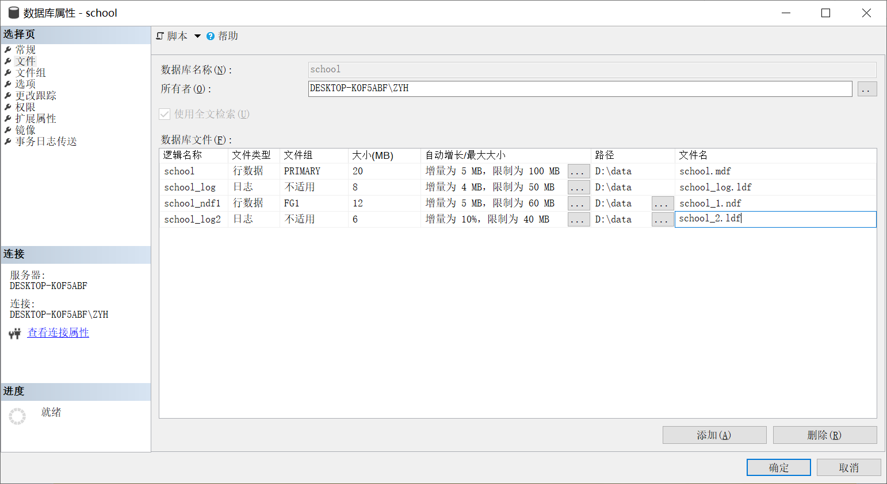
⑤添加日志文件：
再单击“添加”按钮，在数据库文件列表中会自动添加一个文件，逻辑名称输入school_log2，将其文件类型设为“日志”，其他属性的设置方法同前面类似。
“添加”按钮
⑥单击“确定”按钮完成数据库的修改。
Notes:
在创建数据库时也可以通过这种方法添加日志文件、
此外还可以通过删除按钮删除次数据文件和日志文件

Slide 14
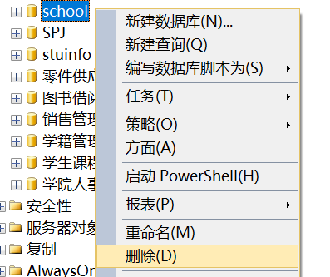
6.2.3 使用图形界面删除数据库
【例3】删除创建的school的数据库。
操作步骤：
如右图所示，在对象资源管理器中右击要删除的数据库school，在快捷菜单中选择“删除”。
Notes:
用户不在需要某一数据库时，可将其删除

Slide 15
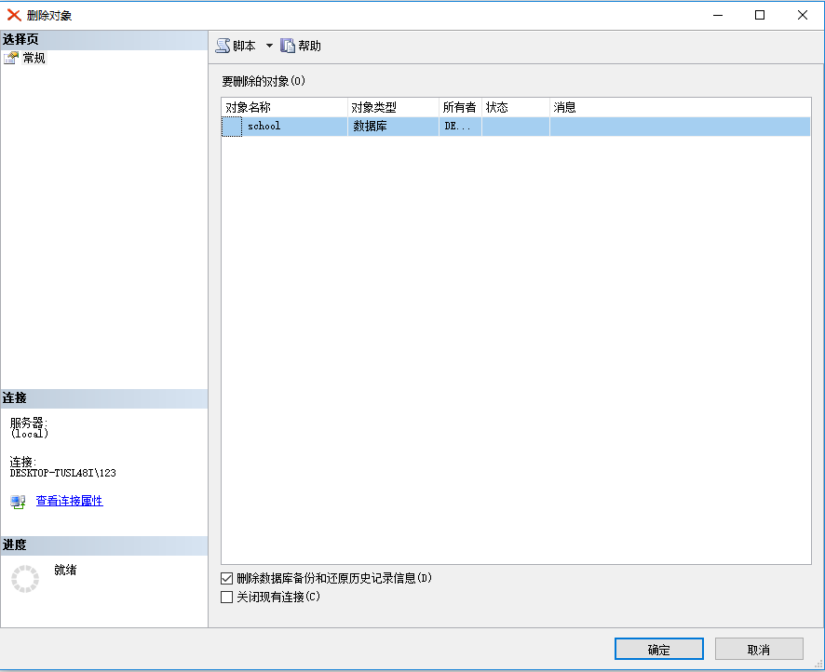
② 在删除对象窗口中单击“确定”按钮即可删除数据库。
数据库删除后，相应的数据库文件及其数据都会被删除。
Notes:
数据库删除后，相应的数据库文件及其数据都会被删除，并且不可恢复。

